Slide 1

CARE 2.0
CARE 2.0: 可信赖的跨任务科学知识迁移框架
Hypothesis generation · calibrated routing · held-out verification
Project update · 2026-07-29
Notes:
CARE 2.0：可信赖的跨任务科学知识迁移框架
建议时间：1 分钟
【建议讲稿】
今天汇报 CARE 2.0 的最新进展。我们这一阶段没有把重点放在再做一条针对某个数据集的最优规则，而是在回答一个更一般的问题：一个 AI Scientist 如何把历史实验经验转成可以在新任务中执行的策略，同时能够判断这条经验不该迁移。
所以标题里用了“可信赖”三个字。这里的可信赖不是说系统永远正确，而是指每一次迁移都有明确的 source evidence、结构化 Hypothesis、受约束的执行 patch、独立的 calibration 决策和 held-out 验证。如果证据不足，系统必须回到 target-only，而不是为了追求正结果强行迁移。
整套方法可以概括为三个动作：第一，生成可解释的迁移 Hypothesis；第二，把 Hypothesis 编译成真正能影响实验选择的 acquisition patch；第三，用独立证据决定部署还是回退。
【本页要强调】
• 贡献对象是一套迁移与拒绝协议，不是单条人工规则。
• 当前 PPT 汇报的是 8 月 2 日冻结版本对应的结果。
• 当前“跨任务”主要是同领域中的跨数据集，不是任意学科之间的迁移。
【不要这样讲】
• 不要说“我们已经实现通用跨领域 AI Scientist”。
• 不要说“LLM 可以自动发现所有可迁移规律”。
• 不要把 replay 结果说成新做了数百轮湿实验。
【过渡】
在介绍系统之前，先明确我们对“具备迁移能力的 AI Scientist”到底如何定义。

Slide 2

CORE QUESTION
02
核心研究问题：如何定义一个具备迁移能力的通用 AI Scientist
01
02
03
决策对象
核心贡献
证据边界
给定 source task、历史 outcome、target schema 与固定实验预算，决定：迁移什么、迁移多少、何时拒绝，以及下一轮测哪个候选。
LLM 生成可执行 Hypothesis；编译器把它映射到 acquisition geometry；Calibration Gate 用独立开发种子决定部署或回退。
目前支持反应、材料、分子三个领域内的跨数据集迁移。真正的跨领域迁移仍是探索性目标，不能写成已验证结论。
可信赖 = 能迁移，也能拒绝迁移。每一个决定都要有冻结协议、可复核证据和完整 audit trace。
Notes:
核心研究问题
建议时间：2-3 分钟
【建议讲稿】
我们把研究问题定义为一个固定预算下的顺序决策问题。给定一个 source task 的历史实验和 outcome、一个 target task 的公开 schema、固定的候选池和 target 实验预算，系统需要回答四个问题：迁移什么、迁移多少、何时拒绝，以及下一轮在 target 中选择哪个候选。
这里的“通用”不是指 LLM 能谈论很多学科，而是指同一套接口和决策协议可以处理不同类型的科学任务。反应任务的变量可能是底物、催化剂和溶剂；材料任务可能是组成与性质描述符；分子任务可能是结构描述符。只要它们能够被整理成统一的 TaskSpec、变量角色、候选池和目标函数，后面的 Hypothesis、patch、Gate 和 audit 流程就可以复用。
我们的核心贡献分成两层。第一层是 LLM 生成可执行 Hypothesis，并将它落到 acquisition geometry 上，而不是只输出自然语言建议。第二层是 Calibration Gate 使用独立开发 seeds 决定是否部署。也就是说，LLM 可以提出迁移方案，但不能凭一句解释直接控制正式实验。
证据边界需要在这一页讲清楚。目前实验覆盖反应、材料和分子三个领域，证明了框架能在多个领域中运行，也观察到了各领域内部的跨数据集正向迁移。但是化学到材料、材料到分子等 off-diagonal 路线还没有形成正式证据，所以现在不能宣称远距离跨领域迁移已经建立。
【补充解释：实验是怎样运行的】
每个 target 数据集先被冻结为有限候选池。算法只看到 initial observations，之后每轮提出一个候选，系统再从真实数据中揭示它的 outcome。所有方法使用相同 seed、初始点、预算和候选池，因此比较的是算法利用有限实验预算的效率，而不是谁看到了更多数据。
【可能追问】
为什么不把 random search 作为主 baseline？
Random search 可以保留作最低基准，但它太弱，不能支撑论文的核心结论。主 baseline 必须是 strongest target-only BO 和 matched target-only LLM。
这里的泛化到底是什么？
目前的泛化是同一套协议跨多个预先固定的 source-target pair 工作，而不是在同一个 pair 上换几个 seed。远距离跨领域泛化还没有验证。
【过渡】
下一页从左到右看一次完整的迁移是如何产生、执行和被审计的。

Slide 3



TRUSTED TRANSFER FRAMEWORK
03
从历史实验到可验证迁移：生成、路由、执行、反馈
Historical Experiments
TaskSpec · outcomes · audit
Feature & Evidence
roles · descriptors · uncertainty
Hypothesis Generation
multiple bounded candidates
Transferability Estimate
schema + source evidence
Calibration Gate
independent dev seeds
贡献 1 · LLM 生成可解释 Hypothesis
TRANSFER
M > 0
HOLD
collect evidence
FREEZE / REJECT
exact fallback
贡献 2 · 独立 calibration 冻结路由
Target Experiment
fixed budget replay
Statistical Evaluation
paired Δ · CI · stability
Feedback & Memory
trace · outcome · route card
贡献 3 · held-out 验证并回写知识库
三项贡献分别回答：迁移什么、什么时候迁移，以及结果怎样被复核和沉淀。
Notes:
从历史实验到可验证迁移
建议时间：3 分钟
【建议讲稿】
[指向左侧] 流程从 Historical Experiments 开始。历史实验不是直接作为一张表丢给 LLM，而是先整理成 TaskSpec、观测结果和 audit。TaskSpec 描述任务目标、变量类型、字段角色、优化方向、约束和预算。
下一步是 Feature and Evidence Extraction。这里提取的不只是字段名，还包括变量角色、descriptor、source outcome 的效应摘要、不确定性和失败记录。这一步的目的，是把某个数据集中的具体列转换成可比较的科学角色。
[指向中间] LLM 在这些证据上生成多个有边界的 Hypothesis。系统随后估计 source-target 的 schema 是否兼容、source 证据是否稳定，并把自然语言假设编译为受约束 patch。LLM 不是直接给出“做第 37 个实验”，而是提出应该改变哪些角色权重、先验或探索参数。
[指向三条分支] Calibration Gate 有三种概念状态：Transfer、Hold 和 Freeze/Reject。当前代码真正实现的是 Transfer 与 Freeze/Fallback。通过 Gate 的路线进入 target replay；未通过的路线精确回退。Hold 目前只是下一版本的设计，用于表示方向合理但证据不够、需要追加 calibration。
[指向下方] 正式 target replay 使用固定预算。统计模块按相同 seeds 计算配对增益、置信区间和稳定性。最后，Hypothesis、patch、Gate decision、held-out outcome、成功案例和失败案例都会写入 memory。
这张图对应三项贡献：LLM 回答“迁移什么”，Calibration Gate 回答“什么时候允许迁移”，held-out 与 memory 回答“结果怎样被复核并沉淀”。
【需要特别说明】
• Calibration 与 held-out 使用不重叠 seeds。
• Held-out 期间不重新选择路线，也不根据结果修改 threshold。
• Memory 中保留 rejected case，不只保留成功路线，否则知识库会形成幸存者偏差。
【可能追问】
为什么需要 Gate，LLM 自己给置信度不行吗？
LLM 的语言置信度没有经过当前任务的数值校准。Gate 使用实际 replay 证据比较 transfer 与 matched anchors，承担的是部署层的统计决策，不能由自然语言自信程度替代。
【过渡】
下面分别展开最关键的两个环节：Hypothesis 是如何生成的，以及它如何真正影响 target acquisition。

Slide 4


HYPOTHESIS GENERATION
04
LLM 提出候选假设；held-out outcome 只用于最终评估
LLM 看到什么
LLM 产出什么
TARGET（只看公开描述）
schema / variable roles
objective direction / budget
SOURCE（历史已观测）
TaskSpec / outcomes
effect summaries / uncertainty
MEMORY（已审计经验）
SkillCards / failed routes
constraints / prior traces
H1 · role mapping
共享角色应提高哪些特征的权重
H2 · value prior
source outcome 只作弱先验，不替代 target observation
H3 · explore
不确定时提高 GP-UCB 探索；不能改预算
筛选顺序
Schema 是否兼容
Source 证据是否稳定
Calibration 是否改善
输出：KernelSkillPatch（可执行策略补丁）
role weight · kernel scale · gp_beta · source-prior strength
held-out outcome = 留作最终检验的 target 结果；LLM、Gate 与调参阶段均不可见。
TRACE · input metadata / raw output / parsed patch / gate decision
Notes:
Hypothesis 生成
建议时间：3 分钟
【建议讲稿】
这一页最重要的是说明 LLM 看到了什么、没有看到什么，以及最终输出是什么。
[指向左侧] Target 侧只给公开元数据，包括 schema、变量角色、优化方向和预算。Source 侧给已经合法观测到的历史 outcomes、effect summaries 和 uncertainty。Memory 提供经过审计的 SkillCard、失败路线、约束和历史 trace。
LLM 看不到 target held-out outcome。这里的 held-out outcome 是预先保留给最终评估的 target 结果。在 replay 中，某个 target 候选只有被算法选择后，其 outcome 才会揭示给在线模型。未选择候选的结果不能进入 prompt、patch 生成或 calibration 以外的路线调参。
[指向右侧] 当前 Hypothesis 主要分为三类。第一类是 role mapping，例如 source 与 target 中哪些字段都承担底物、溶剂、组成或分子描述符的角色。第二类是 value prior，即 source outcome 是否能作为一个有上限的弱先验。第三类是 exploration hypothesis，即在不确定性较高时是否提高 GP-UCB 的探索程度。
这些候选还要经过 schema compatibility、source evidence stability 和 calibration improvement 三层筛选。最终输出不是一段散文，而是 KernelSkillPatch。它包含 role weight、kernel scale、gp_beta 和 source-prior strength 等结构化字段，原始输出与解析结果都会保存。
【LLM 在系统中的准确角色】
LLM 更接近“策略假设生成器”和“科学角色映射器”，不是 outcome predictor，也不是最终候选打分器。数值 prior 来自真实 source outcomes，target posterior 来自 GP，候选排序和边界约束由确定性代码完成。
【可能追问】
LLM 是否每一轮都调用？
当前冻结实验不是每个 held-out seed、每一轮重新请求 API。LLM 先生成并冻结候选 patch，随后 replay 重复执行同一结构化策略。这样可以避免 API 波动，也防止 held-out 反馈进入 prompt。
这还算 LLM 方法吗？
算，但需要准确表述。LLM 的贡献是生成可复用的策略结构，数值执行由可复现代码完成。论文中的 ablation 仍需证明 LLM Hypothesis 优于 similarity-only 或 random patch。
【过渡】
有了 Hypothesis 以后，下一步是把它编译成可以改变 Bayesian optimization 行为的 patch。

Slide 5
HYPOTHESIS EXECUTION
05
Hypothesis 被编译成 acquisition patch，再由 Gate 决定是否部署
HypothesisEntry
claim + mechanism
Patch Compiler
bounded parameters
GP / Acquisition
UCB / EI + prior
Calibration Gate
50 dev seeds
Target Replay
100 held-out seeds
Metrics & Audit
Δ / CI / rounds
允许迁移的参数
• kernel scales / role multipliers
• GP beta schedule / source-prior strength
• source-neighbor or interaction prior
• transfer mass M 与候选混合权重
保持冻结的实验条件
• target dataset / objective / candidate pool
• initial observations / total budget / held-out seeds
• comparator identities / evaluation metrics
• selected route identity after calibration
Feedback → Task Card · source-target role map · accepted/rejected case · LLM trace · gate decision · held-out outcome
Notes:
Hypothesis 执行
建议时间：3 分钟
【建议讲稿】
Hypothesis 首先被保存为 HypothesisEntry，其中包含 claim、mechanism、证据来源和适用边界。Patch Compiler 再把它翻译成有上下限的数值参数。这样做的目的，是让同一个 Hypothesis 可以被执行、比较和复现，而不是停留在自然语言层面。
Target-only GP 始终是执行锚点。它根据当前已经揭示的 target observations 计算 posterior mean 和 uncertainty，再通过 UCB、EI 或 portfolio 给候选打分。迁移 patch 可以改变四类内容：变量角色对应的 kernel scale、GP 的探索计划、source prior 的强度，以及 target anchor 与 transfer expert 的混合权重。
可以用一个简化表达帮助听众理解：
CARE acquisition = (1 - M) × target-only acquisition + M × source-informed acquisition
其中 M 是 transfer mass。证据强时，M 可以大于零；证据弱时，它会被限制或直接降为零。这个公式只是解释结构，正式代码还包含不同 prior expert、role weight 和边界约束。
本页右下角列出的内容始终冻结：target 数据集、优化方向、candidate pool、initial observations、总预算、held-out seeds、baseline 身份和评价指标。迁移只能改变允许的 patch 参数，不能偷偷增加实验次数，也不能更换更容易的候选池。
完成 calibration 后，Gate 冻结选中的 route identity。Held-out 阶段只能执行冻结路线，不能重新在多个候选中挑最好结果。每轮 candidate、已揭示 outcome、acquisition diagnostics、Gate decision 和最终指标都会进入 audit。
【需要诚实说明的归因问题】
有些 patch 会影响 initial design，有些会持续影响后续 acquisition。两者都属于知识迁移，但科学解释不同。汇报完整系统结果时，可以说 route 有效；若要声称“持续 source prior 在每轮都产生独立贡献”，必须增加 warm-start-only control。现有报告已经开始做这类归因，但统一七路线 ablation 仍需补齐。
【可能追问】
为什么还要硬编码边界？
因为 target 实验协议、预算和数值安全约束需要可复现。LLM 提出策略，代码负责把策略限制在合法范围内。这不是削弱 LLM，而是把模型输出变成可以审计的实验干预。
【过渡】
下面先不看抽象模块，直接看反应、材料和分子三类真实路线的结果。

Slide 6
OBJECTIVE, ACQUISITION & CALIBRATION
06
系统没有单一 reward：真实反馈、选点分数与迁移准入分开设计
真实反馈
y_t = f_target(x_t)
Target acquisition
μ_t(x) + β_t σ_t(x)
CARE acquisition
(1−M)a_target + MΣw_k a_k
Calibration deltas
ΔF + ΔAUC
Risk-adjusted utility
mean(C) − SE(C)
Deploy / fallback
all gates pass / exact fallback
选点层：每轮选择哪个实验
a_UCB(x) = μ_t(x) + β_t σ_t(x)
a_CARE(x) = (1−M_t)a_target(x)
+ M_t Σ_k w_k a_k^transfer(x)
真实 outcome 只在候选被选中后揭示。
准入层：是否部署迁移
C_s = Δfinal_best_s + ΔAUC_s
R_risk = mean(C) − SE(C)
同时要求：ΔF、ΔAUC 均不下降；non-loss ≥ 60%；
positive folds ≥ 80%；95% CI 下界 ≥ 0，否则回退。
LLM 只生成 bounded patch，不直接给 reward；final-best 衡量结果质量，AUC 衡量早发现效率，rounds saved 单独报告。
Notes:
Reward / Objective 设计
建议时间：3 分钟
【建议讲稿】
这页先澄清一个容易混淆的问题：CARE 2.0 当前不是强化学习系统，因此没有一个由 LLM 学习或优化的单一 reward function。代码里实际分成三层：真实实验反馈、每轮候选选择分数，以及 calibration 阶段的迁移准入效用。
第一层是真实反馈。系统在第 t 轮选中候选 x_t 后，才从 target 数据集中揭示真实 objective value，也就是 y_t = f_target(x_t)。对于反应任务可以理解成产率，对于材料或分子性质任务则是经过方向统一后的目标值。这个真实值不是 LLM 编出来的，也不是 source 数据替代的。
第二层是选点分数。Target-only anchor 使用 GP-UCB、GP-EI 或二者的 rank portfolio。UCB 的简化形式是 posterior mean 加 beta 乘 posterior uncertainty。CARE 在此基础上加入 source-informed acquisition：a_CARE 等于一减 transfer mass 乘 target acquisition，再加 transfer mass 乘多个 transfer experts 的加权分数。M 越小，策略越接近 target-only；证据不足时 M 可以降到零。
LLM 的角色是生成 bounded acquisition patch，例如变量角色权重、kernel scale、探索强度、source-prior strength 和 expert 权重。LLM 不直接看到 held-out outcomes，也不直接决定哪个候选得分最高；最终数值由 Python 和 GP 按冻结协议计算。
第三层是 calibration utility。对每个 calibration seed，我们同时计算相对 baseline 的 final-best 增益和 best-so-far AUC 增益，再相加得到 composite C。final-best 关心最后找到的最好结果，AUC 关心是否更早找到好结果。风险调整值使用 mean(C) 减去 standard error。
但 Gate 不是简单最大化这个 composite。候选路线必须同时满足 final-best 和 AUC 平均不下降、seed non-loss rate 至少 60%、五折 positive fold rate 至少 80%、风险调整增益至少 0.25、95% CI 下界不小于零，并且要同时通过 matched target-only LLM 和 strongest target-only BO 两个 anchor 的检查。任何一项不满足，都精确回退到 target-only 路线。
这样设计的原因，是避免一个很大的早期 AUC 增益掩盖最终结果下降，也避免少量特别好的 seeds 把平均值抬高。系统宁愿少迁移，也不把证据不稳定的路线部署到 held-out。
rounds saved 目前作为独立的预算效率指标报告，没有塞进 Gate composite。这样可以避免和 AUC 重复计数。未来如果要把实验成本显式纳入优化，可以预注册一个多目标 utility，或者使用 Pareto frontier，而不是在看到 held-out 结果后临时改变权重。
【一句话总结】
真实 outcome 决定实验好不好，acquisition 决定下一轮做什么，calibration utility 和安全约束决定 source transfer 能不能上线。
[Sources]
- experiments/care_replay/scripts/run_surrogate_baselines.py:113-180
- experiments/care_replay/scripts/run_llm_transfer_router.py:926-971
- experiments/care_replay/scripts/run_llm_transfer_router.py:1389-1404
- experiments/care_replay/scripts/run_llm_transfer_router.py:1470-1478
- experiments/care_replay/scripts/run_calibrated_source_outcome_portfolio.py:309-348
- experiments/care_replay/scripts/run_calibrated_source_outcome_portfolio.py:514-517

Slide 7
END-TO-END CASES
07
三条代表性链条：证据、Hypothesis、执行与 held-out 结果
REACTION
MATERIALS
MOLECULAR
ChemLex → BH
证据：Acid-Amine wetlab outcomes
假设：反应角色与 outcome interaction 可迁移
执行：source prior + target acquisition
结果：+9.20 vs matched LLM
+8.10 vs strongest BO
效率：2.99 rounds saved
Dielectric → Gap
证据：composition/property observations
假设：共享表示可改变 kernel geometry
执行：role-weighted kernel + prior
结果：+32.70 vs matched LLM
+35.46 vs strongest BO
效率：6.00 rounds saved
FreeSolv → Lipo
证据：shared molecular descriptor pool
假设：solvation signal 可辅助排序
执行：bounded source-outcome prior
结果：+2.98 vs matched LLM
+4.99 vs strongest BO
效率：2.23 rounds saved
每条路线均按同一证据链审阅：source evidence → hypothesis → patch → gate → independent held-out result。
Notes:
三条代表性链条
建议时间：3 分钟
【建议讲稿】
这页选了三条代表性路线，分别对应反应、材料和分子任务。它们不是把同一条规则机械复制到三个数据集，而是使用不同的 source evidence 和迁移机制。
第一条是 ChemLex Acid-Amine -> Buchwald-Hartwig。ChemLex 是真实 acid-amine wetlab outcome 数据，target 是 Buchwald-Hartwig 反应 HTE。Hypothesis 是两类反应任务中的反应物角色和 outcome interaction 可以提供迁移信号。完整部署相对 matched LLM 的 final-best 提升 9.20，相对 strongest BO 提升 8.10，达到 matched LLM 最终质量平均节省 2.99 轮。
第二条是 Matbench dielectric -> experimental band gap。这不是把介电常数的高值直接当作带隙高值，而是假设两个材料任务共享 composition/property representation，source 可以改变 kernel geometry 和候选排序。相对 matched LLM 提升 32.70，相对 strongest BO 提升 35.46，节省 6.00 轮。
第三条是 FreeSolv -> Lipophilicity。FreeSolv 的目标是水合自由能，Lipophilicity 反映分子在不同相中的分配倾向。两者并不等价，但共享分子结构描述符，而且溶剂化信号可能帮助排序。系统只允许 bounded outcome prior，不允许 source outcome 覆盖 target observation。结果相对 matched LLM 提升 2.98，相对 strongest BO 提升 4.99，节省 2.23 轮。
【三个数据集族的简要解释】
• ChemLex/BH：真实反应组合与条件优化数据。
• Matbench dielectric、expt_gap、phonons：材料组成到性质的有限池任务。
• ESOL、FreeSolv、Lipophilicity：共享分子结构表示、但目标性质不同的 MoleculeNet 类任务。
【本页结论】
我们已经证明同一套框架能够承载三类不同的科学任务。数字说明正向迁移存在，但不能代替领域机理审查。特别是材料和分子路线中“共享 representation 导致可迁移”的解释，目前仍是待验证 Hypothesis，不是因果结论。
【过渡】
下一页把三条路线拆开，说明 source evidence 到底被翻译成了什么 patch。

Slide 8
ROUTE-BY-ROUTE CASES
08
三条迁移路线分别做了什么：从 source 证据到 held-out 结果
路线
SOURCE 证据
HYPOTHESIS
执行 PATCH
HELD-OUT 结果
REACTION
ChemLex → BH
Acid-Amine wetlab
acid / amine 角色与 outcome interaction
共享反应角色可迁移；
source outcome 只作弱 prior
role multipliers
kernel scale + prior strength
+9.20 vs LLM
+8.10 vs BO
省 2.99 轮
MATERIALS
Dielectric → Gap
composition / property observations
共享材料表示空间
共享表示可改变
kernel geometry
role-weighted kernel
+ bounded prior
+32.70 vs LLM
+35.46 vs BO
省 6.00 轮
MOLECULAR
FreeSolv → Lipo
shared molecular descriptors
solvation outcomes
溶剂化信号可辅助
目标候选排序
bounded outcome prior
+ target acquisition
+2.98 vs LLM
+4.99 vs BO
省 2.23 轮
三条路线使用同一冻结协议：target held-out outcome 不参与 Hypothesis 生成或 calibration；路线冻结后才做独立评估。
Notes:
逐路线解释 source evidence、Hypothesis 与 patch
建议时间：2-3 分钟
【建议讲稿】
这一页与上一页的区别是：上一页强调结果，这一页强调每条路线“具体迁移了什么”。
对 ChemLex 到 BH，source evidence 是 acid、amine 等角色和 outcome interaction。LLM 的 Hypothesis 是共享反应角色可以迁移，但 source outcome 只能作为弱 prior。执行层因此使用 role multipliers、kernel scale 和 bounded prior strength。
对 dielectric 到 gap，source evidence 是材料 composition/property observations。Hypothesis 不是两个物性相同，而是同一个组成描述空间可能包含可复用的局部几何。执行时主要改变 role-weighted kernel，并加入受约束 prior。
对 FreeSolv 到 Lipophilicity，source evidence 是共享 molecular descriptor 和 solvation outcome。Hypothesis 是溶剂化相关信号可以帮助候选排序。执行时使用 bounded outcome prior，并始终保留 target acquisition 作为 anchor。
三条路线都遵循同一冻结协议：target held-out outcome 不进入 Hypothesis 生成；calibration 只使用独立开发 seeds；路线冻结后才运行 100 个 held-out seeds。结果不是从多个 held-out patch 中选出来的最好一个。
【建议现场说法】
“我们迁移的不是一个答案，也不是 source 中的最优样本本身，而是对 target 搜索空间的结构化偏置。这个偏置必须能被编译、限制和独立验证。”
【可能追问】
这些 Hypothesis 是不是人工写出来的？
当前系统中，LLM 基于 source/target card 生成结构化候选，代码负责解析和约束。部分候选集合、参数范围和字段 vocabulary 是工程上预先定义的。正式论文需要用保存的 model record、prompt hash 和 similarity-only ablation 证明 LLM 生成部分的独立价值。
【过渡】
下面以 ChemLex 到 BH 为例，把证据链完整走一遍。

Slide 9
END-TO-END CASES
09
案例：ChemLex → BH 的 Hypothesis 如何被执行和验证
SOURCE EVIDENCE
LLM HYPOTHESIS
FROZEN EVALUATION
ChemLex Acid-Amine
历史 wetlab outcomes
acid / amine 角色 + outcome interaction
Target boundary
BH schema / budget / seeds
候选池预先冻结；target outcome 对 LLM 不可见。
Generated patch
H1：共享反应角色可迁移
H2：source outcome 只作弱 prior
Compiled parameters
role multipliers / kernel scale / gp_beta / source_prior_strength
Calibration → held-out
50 dev seeds：同时胜过两类 anchor → route frozen
100 independent held-out seeds
+9.20 vs matched LLM
+8.10 vs strongest BO
2.99 rounds saved
专家要判断：这种“角色映射 + 弱先验”的假设是否符合反应机理，而不是只看最终增益。
Notes:
ChemLex → BH 完整案例
建议时间：3 分钟
【建议讲稿】
[指向左栏] Source 是 ChemLex Acid-Amine 的真实 wetlab outcomes。系统提取 acid、amine 等角色以及它们与 outcome 的 interaction。Target 是 BH 数据集。在 Hypothesis 阶段，系统知道 BH 的字段角色、优化方向、预算和候选池结构，但不知道 held-out outcome。
[指向中栏] LLM 给出的核心 Hypothesis 有两点。第一，共享反应角色可能具有可迁移结构；第二，source outcome 只能作为弱 prior，不能替代 target observation。Compiler 把它翻译成 role multiplier、kernel scale、gp_beta 和 source_prior_strength。
[指向右栏] 先在 50 个 calibration seeds 上与 matched target-only LLM 和 strongest BO 比较。只有同时满足 Gate 条件，route 才被冻结为 transfer。随后使用 100 个不重叠的 held-out seeds 评估。最终 final-best 相对 matched LLM 为 +9.20，相对 strongest BO 为 +8.10；达到 matched LLM 最终质量平均节省 2.99 轮。
这里需要提醒听众：本页证明的是完整 frozen route 有效，不应仅凭这张图断言所有增益都来自每轮连续 prior adjustment。反应路线中的 initial design、role kernel 和持续 prior 分别贡献多少，需要通过 warm-start-only、without-prior 和 without-kernel ablation 进一步拆分。
【领域专家需要审查的问题】
• Acid-Amine 与 BH 的角色对齐是否有反应机理依据？
• Source interaction 是否可能只是数据集采样偏差？
• 哪些角色应该允许迁移，哪些条件应保持 target-specific？
• 是否需要加入反应指纹、官能团或催化剂 descriptor，替代纯 schema 对齐？
【过渡】
一个案例只能说明可行性，下一页看七条预先固定路线的整体 held-out 结果。
[Internal evidence]
experiments/care_replay/results/2026-07-24-source-outcome-transfer/headline_results.csv

Slide 10
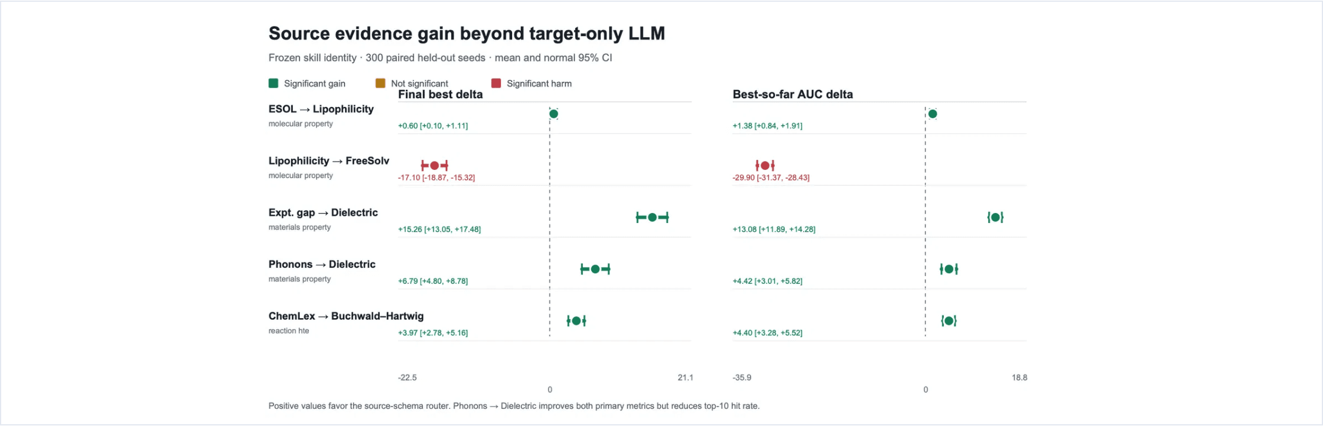

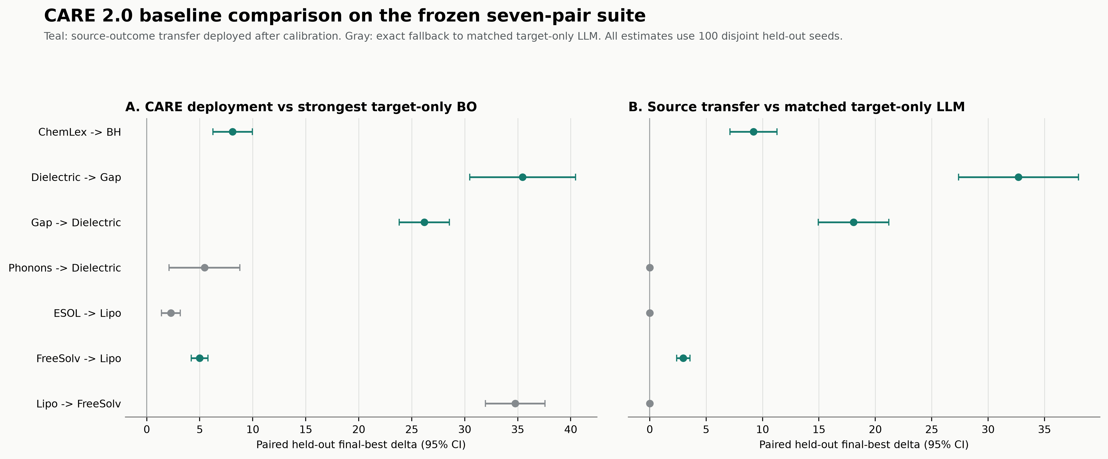
HELD-OUT EVIDENCE
10
四条迁移路线同时超过 matched LLM 与 strongest target-only BO
50 calibration seeds freeze the route · 100 disjoint held-out seeds evaluate it · 4/7 deploy transfer · 3/7 exact fallback · 0 negative deployed route
Notes:
四条路线同时超过 matched LLM 与 strongest BO
建议时间：3 分钟
【建议讲稿】
这页有左右两个 forest plot，必须分别解释。
[指向左图] 左图比较的是 CARE 完整部署与每个 target 的 strongest target-only BO。绿色表示部署 transfer 的路线，灰色表示 Gate 拒绝后部署 matched target-only LLM 的 fallback。七条完整部署路线相对 strongest BO 都为正，但这里包含 fallback 的贡献，所以不能解释成七条 source transfer 都成功。
[指向右图] 右图比较 source transfer deployment 与 matched target-only LLM，目的是隔离 source outcome 的净贡献。四条绿色路线的配对 final-best 置信区间在零以上；三条灰色路线因为 exact fallback，与 matched LLM 的差值严格为零。
七条路线的最终部署情况是：
• Transfer：ChemLex -> BH、Dielectric -> Gap、Gap -> Dielectric、FreeSolv -> Lipophilicity。
• Exact fallback：Phonons -> Dielectric、ESOL -> Lipophilicity、Lipophilicity -> FreeSolv。
实验协议是 50 个 calibration seeds 冻结路线，100 个不重叠 held-out seeds 做最终评估。结果可以表述为：4/7 获得 source transfer 净增益，3/7 精确打平，正式部署中 0/7 负向。
【一定要说明的统计边界】
当前主图使用配对 held-out delta 与 95% CI。论文级 confirm run 还应补 paired permutation test、BH-FDR 和预先定义的 MDE。因此现在可以说“区间稳定高于零”或“在当前冻结 replay 中稳定为正”，但不要把所有结果直接称为已经通过最终多重比较校正的统计显著。
【可能追问】
为什么 fallback 路线在左图仍然超过 BO？
因为 fallback 是 matched target-only LLM，而 matched LLM 本身可能优于 GP-UCB 或 GP-EI。左图评价完整部署性能；右图才评价 source transfer 的额外贡献。
Gate 是不是看完 held-out 才决定的？
不是。Route 在 calibration 上决定并冻结，held-out 只执行冻结策略。
【过渡】
把这些结果放进 source-target 矩阵后，可以更直观看到哪些迁移关系已有证据，哪些仍是空白。
[Internal evidence]
experiments/care_replay/results/2026-07-28-evaluation-completion/baseline_comparison.csv

Slide 11
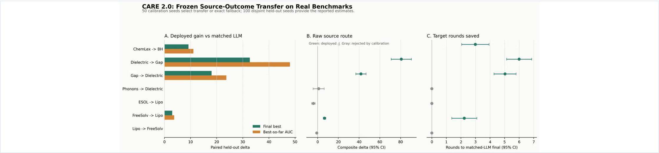


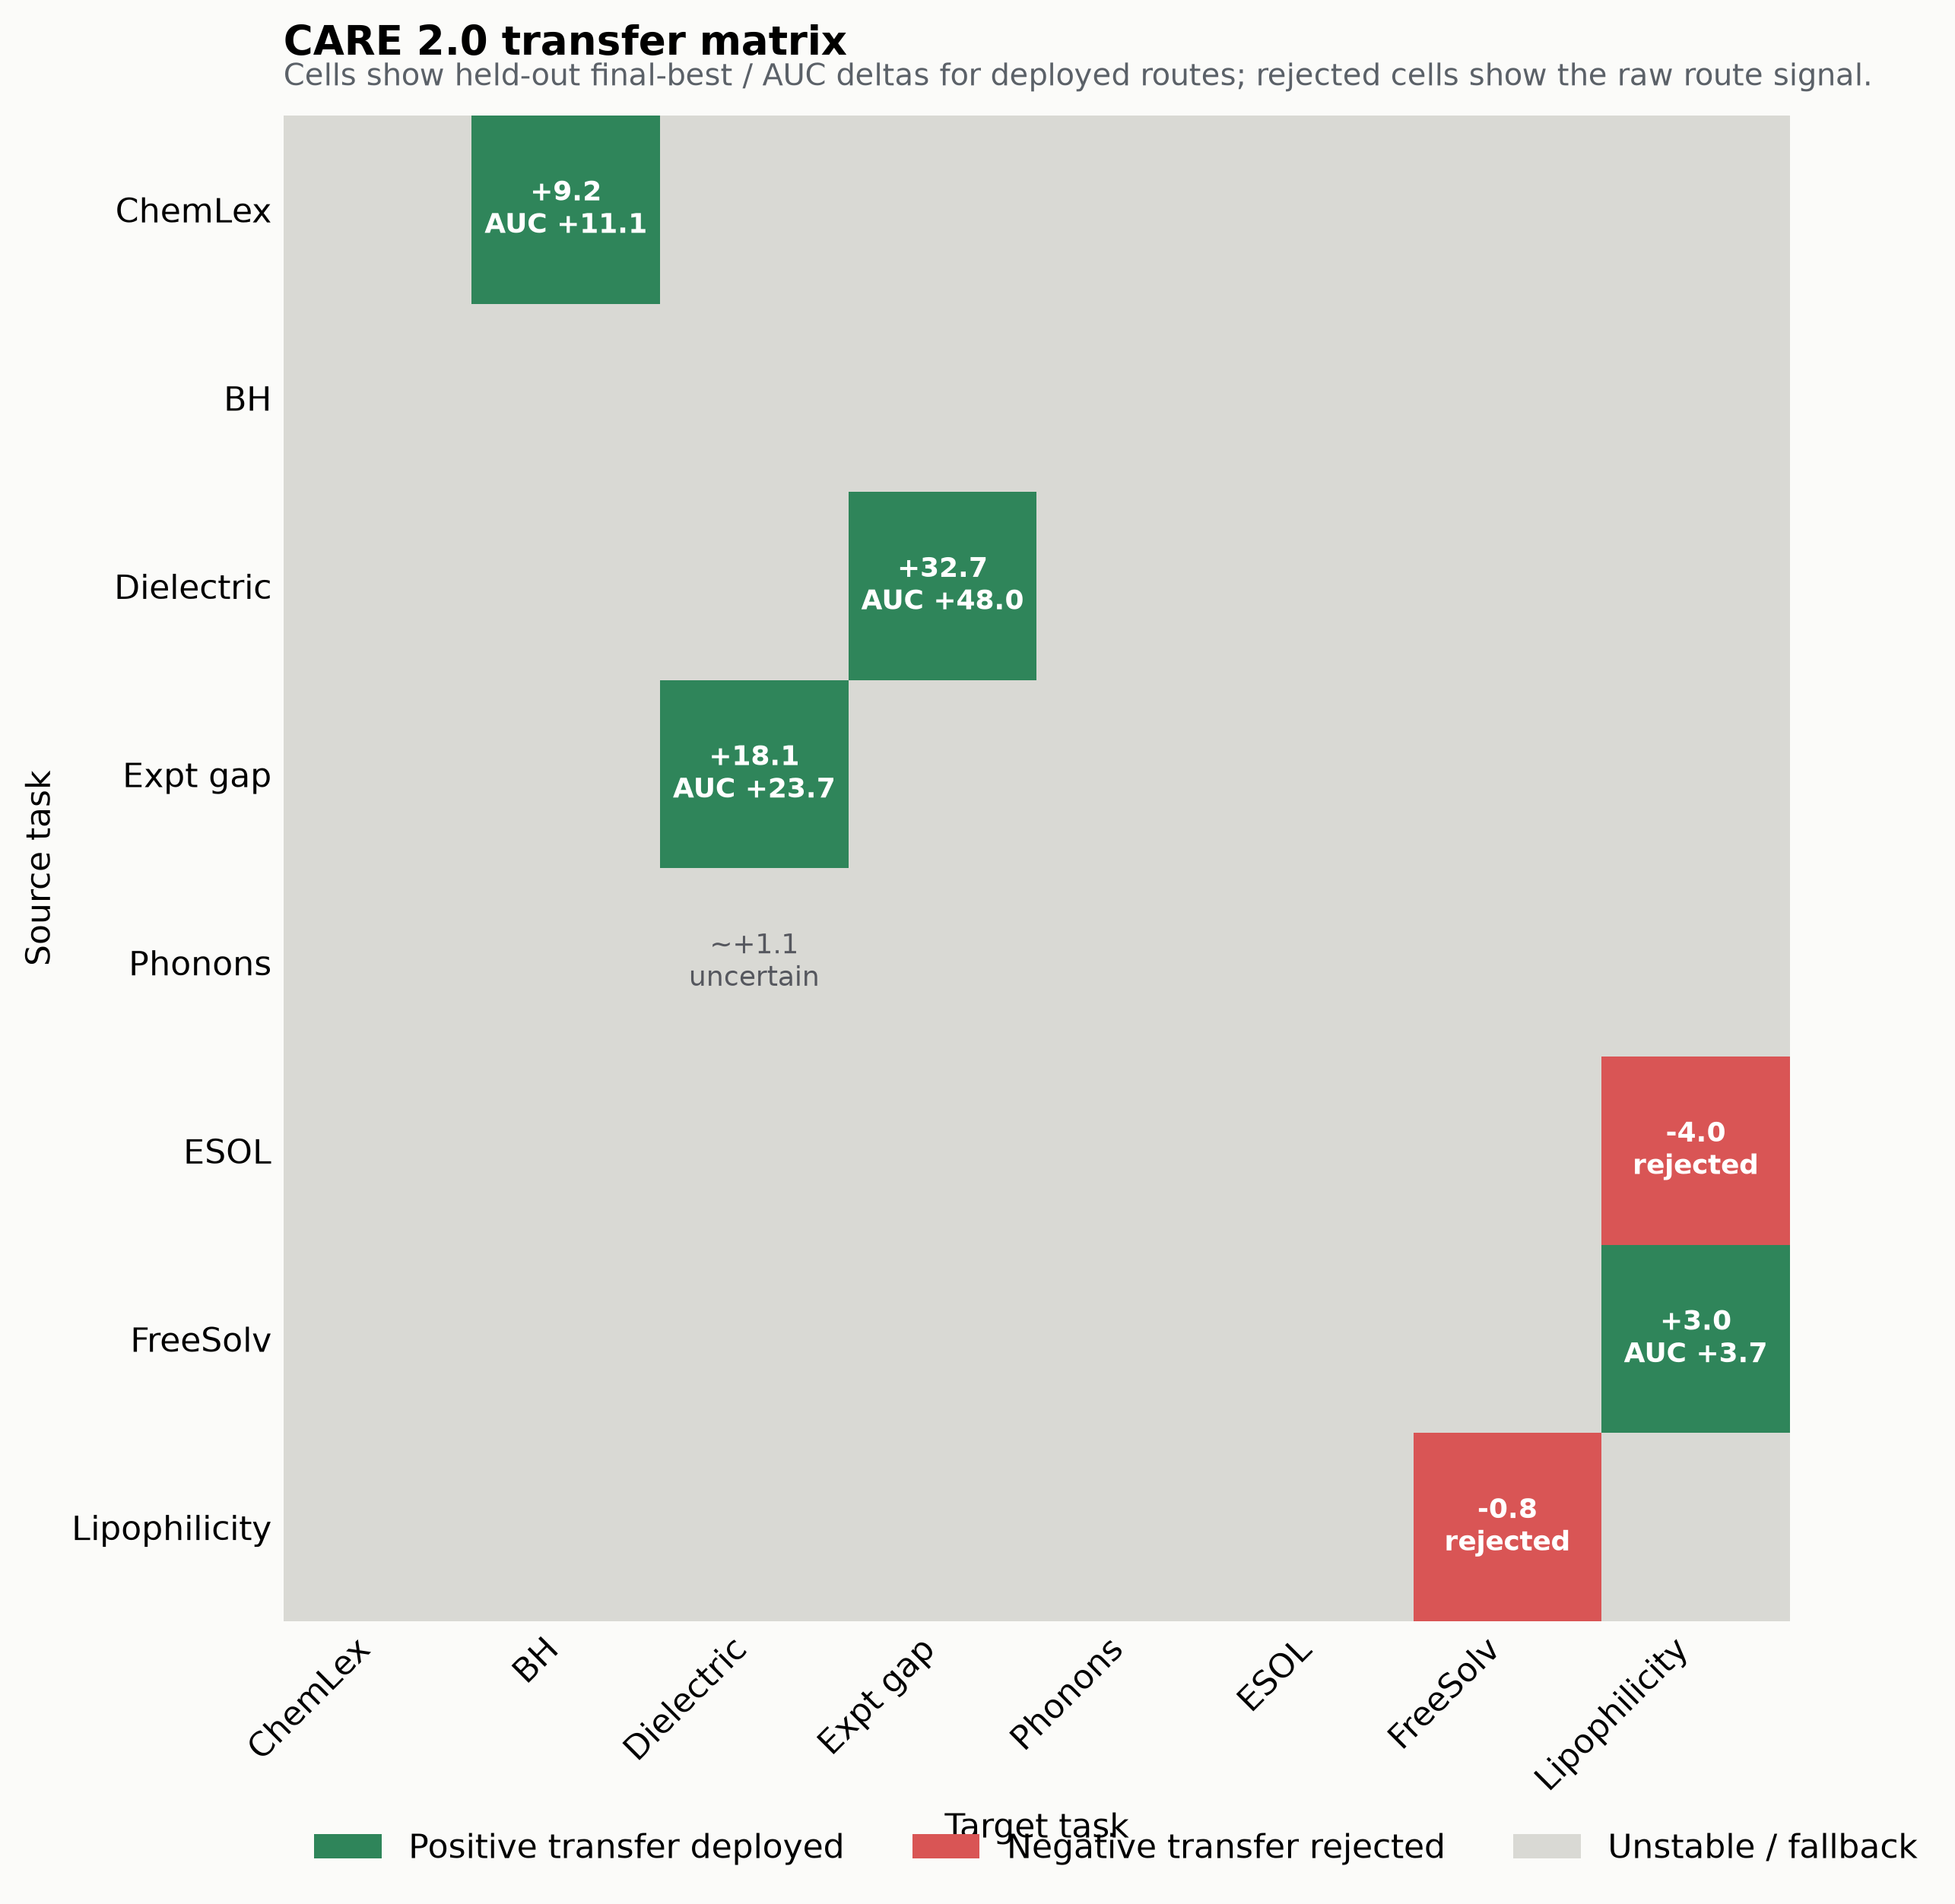
TRANSFERABILITY MATRIX
11
当前证据支持同领域跨数据集迁移，跨领域仍未建立
SUPPORTED NOW
Reaction → Reaction: 1 positive route
Materials → Materials: 2 positive, 1 fallback
Molecular → Molecular: 1 positive, 2 fallback
NOT YET VERIFIED
Reaction ↔ Materials
Reaction ↔ Molecular
Materials ↔ Molecular
机制假设（尚非因果结论）
共享 representation、相近 objective、参数空间重叠可能解释材料与分子任务的可迁移性。
Notes:
迁移矩阵与证据边界
建议时间：3 分钟
【建议讲稿】
矩阵纵轴是 source task，横轴是 target task。绿色表示 raw route 通过 Gate，并在 held-out 上部署正向迁移；红色表示 raw source route 出现负向信号，被 Gate 拒绝；灰色表示证据不稳定或没有实验覆盖。
当前四个正例全部在领域内部：一个 Reaction -> Reaction，两个 Materials -> Materials，一个 Molecular -> Molecular。三个 fallback 包括一个材料路线和两个分子路线。ESOL -> Lipophilicity 与 Lipophilicity -> FreeSolv 的 raw transfer 是负向，Phonons -> Dielectric 的 raw signal 略正但区间跨零，因此都没有部署。
矩阵中的空白不能解释成迁移失败，它只表示还没有按冻结协议运行。Reaction -> Materials、Reaction -> Molecular、Materials -> Molecular 等 off-diagonal 路线仍未验证。
右下角给出了一个机制 Hypothesis：材料和分子任务可能因为共享 representation、相近 objective 或参数空间重叠而更容易迁移。但这只是解释候选。要验证它，需要增加 representation ablation、descriptor overlap 指标和不同 task-distance 分层实验。
【这页应得出的结论】
可以说：“CARE 2.0 已经在三个科学领域中得到同领域跨数据集证据。”
不能说：“CARE 2.0 已经证明跨学科知识可以普遍迁移。”
【可能追问】
为什么叫通用框架，但还没有跨领域结果？
“通用”首先指统一接口、统一验证协议和跨任务复用能力。远距离跨领域是这个框架要检验的下一层问题，而不是由框架名称自动成立的结论。
【过渡】
有了正负路线之后，下一步需要明确我们用什么指标判断提升、稳定性和实际意义。
[Internal evidence]
experiments/care_replay/results/2026-07-25-transfer-visualizations/transfer_matrix.png

Slide 12



EVALUATION METRICS
12
评价指标
性能与稳定性
统计与实际意义
终点增益：paired final-best Δ
过程增益：best-so-far AUC
不确定性：paired bootstrap 95% CI
稳定性：non-loss rate + 5-fold blocks
样本规模：100 independent held-out seeds
统计检验：paired permutation test
多重比较：BH-FDR q < 0.05
实际意义：effect ≥ 预先定义的 task-specific MDE
一致性：seed blocks、预算点和 comparator 方向一致
报告格式：effect + 95% CI + q-value + MDE
95% CI
paired bootstrap
Efron & Tibshirani, 1993
q < 0.05
BH-FDR
Benjamini & Hochberg, 1995
MDE
practical effect
Lakens, 2013
Notes:
评价指标
建议时间：3 分钟
【建议讲稿】
我们不只看最终提升百分比，而是从性能、过程、稳定性和实际成本四个方面评价。
第一，paired final-best delta 衡量预算结束时最好结果的差值。第二，best-so-far AUC 衡量整个搜索过程，能够区分“最后一轮偶然找到好点”和“前几轮就持续找到好点”。第三，non-loss rate 和五个 seed block 检查正向结果是否只由少数 seeds 拉高。第四，rounds saved 把算法增益转换成少做多少次 target 实验。
为什么使用 paired comparison？因为 CARE 与 baseline 在同一个 seed 下共享 initial observations、candidate pool 和预算。先做逐 seed 差值，再对差值做统计，可以消除很多由初始化难度带来的方差。
当前报告使用 paired bootstrap 95% CI。置信区间跨过零，表示方向仍不稳定。对于论文 confirm run，我们计划使用 paired permutation test，并对多条路线做 Benjamini-Hochberg FDR 校正。
还需要区分统计显著和实际有意义。样本量很大时，极小差异也可能得到很小的 p 值。因此每个任务应在运行前定义 task-specific MDE，也就是对真实实验有意义的最低效果。最终报告应同时给 effect、95% CI、q-value 和 MDE。
【如何解释 2%、17% 和 100% 提升】
• 2% 可能很稳定，也可能完全被方差淹没，不能只看百分比。
• 17% 如果在独立 seeds 上区间稳定，通常比 2% 更有实际意义，但仍需检验。
• 100% 如果 baseline 很小、重复次数很少或由极端值驱动，也可能不稳定。
【当前完成与下一步的区别】
当前已经完成 paired delta、AUC、bootstrap CI、non-loss 和 block stability。Permutation test、BH-FDR 和 task-specific MDE 应作为冻结 confirm protocol 的正式组成部分，不要在汇报中误说成所有路线已经完成最终论文统计。
【过渡】
评价指标告诉我们结果是否稳定，Calibration Gate 则决定一条迁移路线是否允许部署。
[Sources]
Efron & Tibshirani (1993), An Introduction to the Bootstrap.
Benjamini & Hochberg (1995), Controlling the False Discovery Rate.
Lakens (2013), Calculating and reporting effect sizes.

Slide 13
CALIBRATION GATE
13
什么时候该迁移？证据够强就用，否则回到 target-only
50 calibration seeds：比较 transfer 与两类 matched anchor → 固定路由 → 100 个不重叠 held-out seeds：只评估冻结策略
当前规则：六项全部通过才 Transfer；任一项失败就 Freeze 并精确回退
每个参数来自哪里
final mean ≥ 0 · 终点不亏
AUC mean ≥ 0 · 全程不亏
EVALUATION CONVENTION
paired comparison · uncertainty interval · matched BO / LLM anchor
non-loss ≥ 0.60 · ≥60% seeds 不亏
5-fold ≥ 0.80 · ≥4/5 blocks 为正
CALIBRATED DEFAULTS
0.60 / 0.80 / 0.25：在 calibration replay 中固定；不宣称是文献阈值
composite − SE ≥ 0.25 · 风险缓冲
CI low ≥ 0 · 下界不为负
SENSITIVITY REQUIRED
final + AUC weights · 5 blocks · composite form；下一轮做 grid / bootstrap sweep
TRANSFER · 六项全过
FREEZE · exact target-only fallback
Hold 是下一版本候选的第三种状态；当前版本没有 Hold。
Notes:
什么时候该迁移：Calibration Gate
建议时间：3-4 分钟
【建议讲稿】
Gate 的作用可以概括为一句话：证据够强才迁移，否则回到 target-only。它不是用来把负结果隐藏掉，而是一个预先定义的部署安全层。
一条候选 route 要同时与两个 anchor 比较：matched target-only LLM 和 strongest target-only BO。当前规则要求六项全部通过：final mean 不亏、AUC mean 不亏、final non-loss rate 至少 0.60、五个 blocks 中至少四个为正、composite mean - standard error 至少 0.25，以及 composite 95% CI 下界不低于零。
只要任一条件失败，系统就 Freeze 并部署 exact target-only fallback。当前版本没有“差不多就迁移”的灰色策略，因此正式 held-out 中不会把一个 calibration 证据不足的 raw route 强行上线。
参数来源也要坦诚说明。Paired comparison、confidence interval、强 baseline anchor 是通用统计原则；0.60、0.80 和 0.25 是在开发阶段固定的 calibrated defaults，不是某篇文献规定的普适阈值。它们必须在 held-out 前冻结，并接受 sensitivity analysis。
下一轮应对 final/AUC 权重、block 数量、non-loss threshold 和 risk-adjusted threshold 做 grid 或 bootstrap sweep。更严格的做法是 leave-one-route-out calibration：用其他路线确定 threshold，再看被留出的路线，以减少 pair-specific 调参嫌疑。
【Gate 与统计检验的区别】
Gate 是部署规则，回答“要不要使用 source route”。统计检验是结果报告，回答“冻结后的效果有多确定”。二者相关，但不能把 Gate 通过直接等同于论文统计显著。
【可能追问】
这是不是在挑正结果？
模型部署本来就需要 validation。只要 calibration 与 held-out 严格分离、threshold 与 route list 在 held-out 前冻结，这属于合法的模型选择。真正不允许的是看完 held-out 后不断改 Gate，再把同一 held-out 当成最终测试。
为什么当前没有 Hold？
为了让当前证据链清楚，代码只实现 Transfer 与 Freeze。Hold 可以在下一版表示“需要额外 calibration 数据”，但不能把它写成已经完成的功能。
【过渡】
有了 Gate 以后，还需要通过 baseline 和 ablation 证明增益究竟来自哪个模块。
[Internal evidence]
experiments/care_replay/scripts/run_calibrated_source_outcome_portfolio.py

Slide 14




CONTRIBUTION VERIFICATION
14
完整系统：4/7 超过 matched LLM，3/7 精确回退；7/7 超过 strongest BO
METHOD
COMPARATOR / ABLATION
WHAT IT PROVES
STATUS
Target-only LLM
same target budget + seeds
隔离 source-outcome 净增益
4/7 ↑ · 3/7 =
Strongest target BO
GP-UCB / GP-EI / portfolio
检验完整系统是否胜过强 BO
7/7 ↑
Raw transfer / no Gate
always deploy source route
量化 Gate 的负迁移保护
2 NEG · 1 UNC.
Random-transfer
matched random rule
排除规则形式本身的红利
PARTIAL
Similarity / no validation
schema-only or direct prior
检验 hypothesis 与 evidence
PARTIAL
Full CARE 2.0
hypothesis + patch + gate
可审计部署与 exact fallback
4 T · 3 FALLBACK
例：ChemLex→BH +9.20 vs LLM / +8.10 vs BO · FreeSolv→Lipo +2.98 / +4.99 · 100 held-out seeds
Notes:
Baseline 与贡献验证
建议时间：4 分钟
【建议讲稿】
这一页是回答“我们的提升到底来自哪里”。目前证据最完整的是两类强 baseline。
第一类是 matched target-only LLM。它与 CARE 使用相同 target 预算和 seeds，但拿不到 source outcome。四条路线相对它提升，三条 exact fallback，因此 source transfer 的净结果是 4/7 正向、3/7 打平。
第二类是 strongest target-only BO，包括 GP-UCB、GP-EI 或 target acquisition portfolio。完整 CARE deployment 在七条路线中都超过对应的 strongest BO。但再次强调，其中三条依靠的是 target-only LLM fallback，不是 source transfer 本身。
第三类是 raw transfer/no Gate。它强制部署 source route，用于衡量 Gate 的安全贡献。结果出现两条明确负迁移和一条不确定路线，说明 Gate 不是装饰模块；它确实阻止了不可靠 prior 进入正式部署。
Random-transfer 用随机 source 或随机 patch，目的是排除“只要增加一种 prior 形式就会变好”。Similarity-only 只使用 schema 或 descriptor overlap，目的是判断浅层相似度能否替代 LLM Hypothesis。当前这两类只完成了局部路线或历史控制，尚未在同一七路线、同一 split、同一预算下全部完成，所以状态必须写 PARTIAL。
Full CARE 2.0 包括 Hypothesis、patch 和 Gate。当前可以证明完整系统有可审计部署和 exact fallback，但还不能说 LLM Hypothesis 的独立贡献已经被完整消融证明。
【两个代表性结果】
• ChemLex -> BH：+9.20 vs matched LLM，+8.10 vs strongest BO。
• FreeSolv -> Lipophilicity：+2.98 vs matched LLM，+4.99 vs strongest BO。
【这页最重要的诚实口径】
“我们已经证明完整系统在当前冻结套件中有效，并证明 Gate 能阻止负迁移；但 Random-transfer、Similarity-only 和 Without-validation 还需要统一 confirm run，才能完成每个模块的因果归因。”
【可能追问】
LLM 有没有打过确定性规则？
在当前四条部署路线中，完整 source-informed route 超过 matched target-only LLM；但 LLM Hypothesis 是否优于同结构的人工或 similarity-only patch，还没有在统一协议下完全证明。不要回避这一点，这正是下一轮 ablation 的核心。
7/7 是否说明 CARE 总能变好？
不说明。它说明“带安全回退的完整部署”在这七条预设路线中不低于 matched LLM，并高于 strongest BO。原始 source route 仍然会失败。
【过渡】
除了最终质量，我们还关心同样的实验目标能不能用更少轮数达到。
[Internal evidence]
experiments/care_replay/results/2026-07-28-evaluation-completion/baseline_protocol_coverage.csv

Slide 15

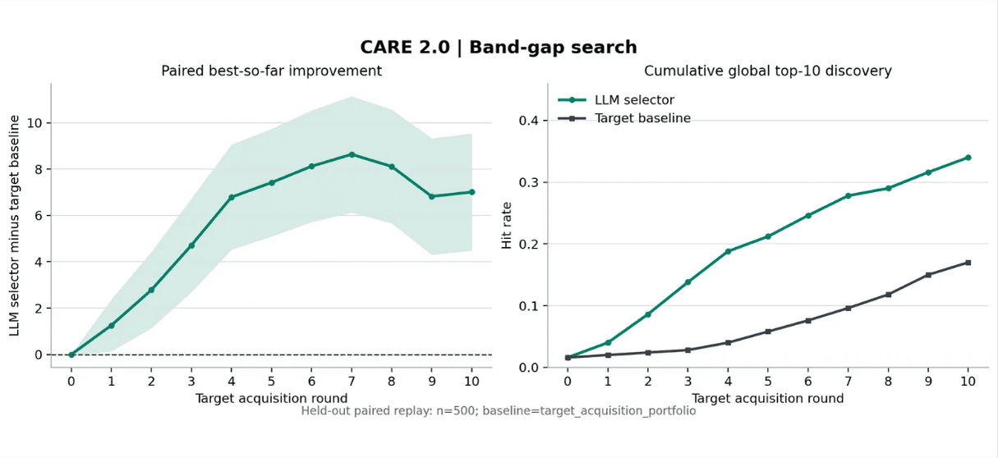

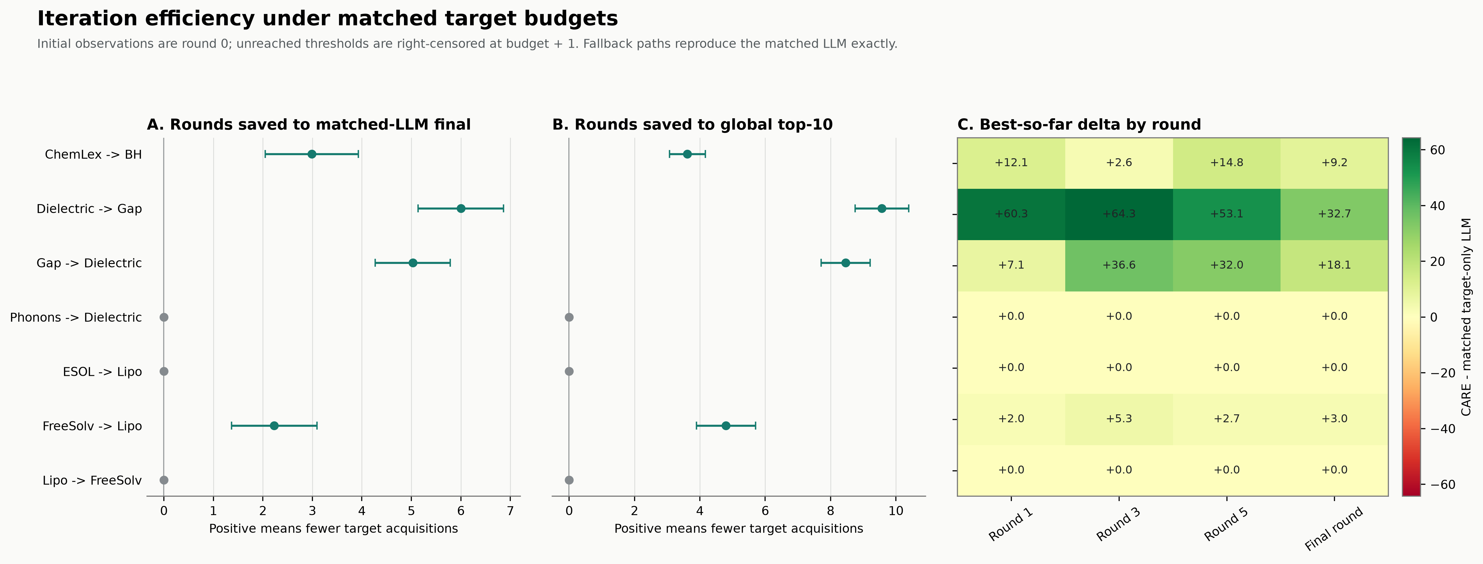
BUDGET EFFICIENCY
15
迁移的价值不仅是最终最优值，还包括少做多少轮实验
节省轮数：matched-final
paired 95% CI
ChemLex → BH
2.99
[2.05, 3.93]
Dielectric → Gap
6.00
[5.14, 6.86]
Gap → Dielectric
5.03
[4.27, 5.79]
FreeSolv → Lipo
2.23
[1.37, 3.09]
第一行：matched-final saving（95% CI）
另测 global-top10：3.62 / 9.57 / 8.46 / 4.80
右侧括号已给出 paired 95% CI。当前只能说迁移减少了达到基准质量所需轮数；若要证明“边际收益递减”，还需改变可用历史经验量后重跑并比较饱和模型。
Round 0 = initial observations；未达到阈值的路径按 budget + 1 右删失；fallback 与 matched LLM 完全一致。
Notes:
预算效率与节省实验轮数
建议时间：3 分钟
【建议讲稿】
在真实科学任务中，最终最优值只是一个方面。更实际的问题是：达到同样质量需要做多少次 target 实验。
左图 A 计算达到 matched target-only LLM 最终质量时节省的轮数。四条部署路线分别节省：ChemLex -> BH 2.99 轮，95% CI [2.05, 3.93]；Dielectric -> Gap 6.00 轮，区间 [5.14, 6.86]；Gap -> Dielectric 5.03 轮，区间 [4.27, 5.79]；FreeSolv -> Lipophilicity 2.23 轮，区间 [1.37, 3.09]。
左图 B 看更严格的 global top-10 候选，四条路线分别节省 3.62、9.57、8.46 和 4.80 轮。左图 C 展示不同 round 的 best-so-far delta，可以看出迁移价值发生在早期还是主要出现在预算末端。
Round 0 是 initial observations，不计作 acquisition round。如果某条轨迹在预算内没有达到比较阈值，按 budget + 1 做右删失。Fallback 路线与 matched LLM 完全一致，因此 rounds saved 为零。
这页目前可以支持的结论是：四条通过 Gate 的路线更早达到 matched baseline 的最终质量，说明 source experience 有潜力减少 target 实验成本。
【不要过度解释边际收益递减】
一张按 round 展示的热图不能直接证明“历史经验越多，边际收益越低”。要证明边际收益递减，需要控制 source-history size，例如使用 10%、25%、50%、100% 历史数据分别重跑，再比较线性模型和饱和模型。当前只能说增益在不同轮次分布不均。
【可能追问】
为什么用达到 baseline 最终质量，而不是全局最优？
Matched-final 对应一个现实问题：要达到不迁移方法最终能达到的质量，CARE 少做多少实验。Global top-10 是补充指标，两者一起报告比只看某一个阈值更稳妥。
【过渡】
当前结果说明框架值得继续，但论文级结论还需要一轮冻结协议下的完整模块归因。
[Internal evidence]
experiments/care_replay/results/2026-07-28-evaluation-completion/iteration_efficiency.csv

Slide 16

MODULE CONTRIBUTION
16
下一轮：冻结统一协议，用消融实验回答每个模块的贡献
确认协议（confirm run 前冻结）：路线清单 · calibration / held-out split · 候选池 · 预算 · thresholds · primary metric · MDE
对照 / 消融 | Hypothesis 来源 | Gate | 独立验证 | 要回答的问题
No transfer | 不使用 source | 无 | 是 | 完全不迁移时的 target-only 表现
Random transfer | 随机 source / patch | 无 | 是 | 排除“只是增加 prior 就会变好”
Similarity-only | schema similarity | 有 | 是 | 浅层相似度能否替代 LLM 假设
Without Gate | LLM 生成 patch | 无 | 是 | Gate 是否减少负迁移
Without validation | LLM 生成 patch | 直接部署 | 仅最终评估 | 独立 calibration 是否必要
Full CARE 2.0 | LLM 生成 patch | 有 | 是 | 完整系统的净贡献
同一预算、initial observations、candidate pool 与 held-out seeds；除被消融模块外，其余条件保持一致。
Notes:
下一轮统一协议与消融实验
建议时间：3-4 分钟
【建议讲稿】
下一轮不应该继续根据结果临时挑 pair 或改规则，而是先冻结 Confirmation Protocol。Confirm run 开始前需要固定 route list、calibration/held-out split、candidate pool、initial observations、预算、Gate thresholds、primary metric 和各任务 MDE。
表格中的每一行回答一个不同问题。
No transfer 给出完全不使用 source 的 target-only 表现。Random transfer 排除“只是多加一个 prior 就会变好”。Similarity-only 检查 schema 或 descriptor 相似度是否已经足够，不需要 LLM。Without Gate 量化强制迁移造成的负迁移。Without validation 检查独立 calibration 是否必要。最后用 Full CARE 2.0 得到完整系统的净效果。
所有方法必须共享同样的 target budget、initial observations、candidate pool 和 held-out seeds；除了被消融的模块，其余代码路径应保持一致。否则结果可能来自不同预算或不同初始难度，而不是模块贡献。
Confirm run 开始后，不能根据 held-out 结果修改 prompt、threshold 或 route。若发现协议问题，需要生成新的开发版本和新的独立 confirm split，并保留旧结果，不能覆盖。
【这一轮最终要回答的五个问题】
1. LLM Hypothesis 是否优于 similarity-only？
2. Source outcome 是否提供超出 schema 的信息？
3. Gate 是否显著降低负迁移率？
4. 增益来自 warm start、kernel geometry 还是持续 prior？
5. 同一协议能否在未参与开发的新 source-target pair 上复现？
【还需要补的跨领域实验】
应把领域内路线与 off-diagonal 路线分层报告。先根据表示重叠程度构造近距离跨领域路线，再测试远距离路线。无论结果正负都保留，用 task distance、descriptor overlap 和 route outcome 分析迁移边界。
【过渡】
最后总结当前已经成立的三条结论，以及我们暂时不能越过的边界。

Slide 17
CONCLUSIONS
17
结论
01
02
03
同领域迁移已得到支持
Gate 拦住了当前负迁移
跨领域泛化尚未验证
反应、材料、分子三个领域内均出现跨数据集正向迁移；4/7 routes 在冻结协议下部署 transfer。
其余 3/7 routes 精确回退 target-only；正式 held-out 中没有把已知负向路线部署出去。
下一轮冻结路线与数据划分，补 off-diagonal pairs 和完整 ablation，再讨论通用跨领域迁移。
CARE 2.0 的三项贡献：生成可解释 Hypothesis、用独立证据决定是否迁移、把成功与失败路线完整沉淀进知识库。
Notes:
结论
建议时间：2 分钟
【建议讲稿】
目前可以给出三条结论。
第一，同领域迁移已经得到初步且可复核的支持。反应、材料和分子三个领域内都出现了跨数据集正向路线。七条冻结路线中四条部署了 transfer，并在 100 个 held-out seeds 上超过 matched target-only LLM。
第二，Gate 在当前套件中阻止了负迁移。其余三条 raw route 中，两条明确负向、一条不稳定；它们都被拒绝并精确回退。正式 held-out 部署没有把这些已知不可靠路线上线。
第三，远距离跨领域迁移还没有验证。下一轮需要冻结统一协议，补齐 Random、Similarity-only、Without Gate、Without validation 等消融，并扩展 Reaction、Materials、Molecular 之间的 off-diagonal pairs。
CARE 2.0 当前最扎实的贡献不是“LLM 总能给出更好的实验”，而是建立了一条完整的可信迁移链：LLM 生成可解释 Hypothesis，Compiler 把它变成可执行 patch，Gate 用独立证据决定是否部署，held-out 验证效果，最后把成功路线、失败路线和审计记录沉淀进知识库。
【建议收尾】
“我们希望 CARE 2.0 最终回答的不是某一条经验能不能迁移，而是科学智能体如何系统地提出迁移假设、验证假设、拒绝不可靠迁移，并把这些结果变成下一项任务可复用的知识。”

